Slide 1
الإِدّغَامْ

Slide 2
ما هو الصواب والخطأ من العبارات التالية:
العبارة | التصحيح
الإدغام هو : إدخال حرف ساكن في حرف متحرك بحيث يصيران حرفًا واحدًا مشددًا.
القاعدة في كيفية تطبيق الإدغام : الانتقال من مخرج نون الساكنة والتنوين إلى مخرج حرف الإظهار.
حروف الإدغام سته وهي في كلمة يرملون الياء والراء والميم واللام والدال و الواو والنون .

Slide 3
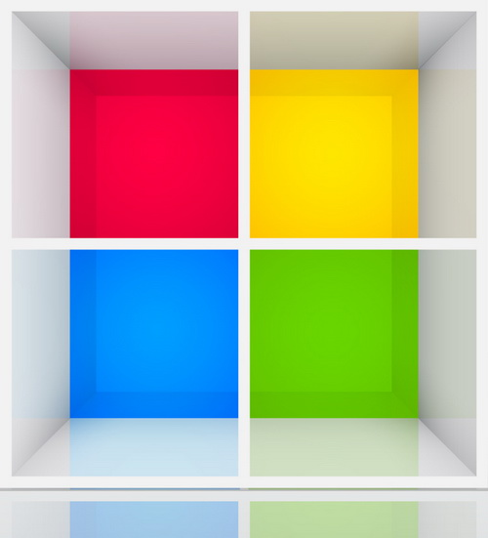
الـمُستثنيَات
م2
م1
م4
م3

Slide 4
}الدُّنيا {
في هذه الكلمة أتى حرف الياء بعد النون الساكنة فما الحكم؟ ولماذا؟

Slide 5
} طسم {
في هذه الكلمة أتى حرف الميم بعد النون فما الحكم؟ ولماذا؟

Slide 6
}ن والقلم{
أتى حرف الواو بعد النون الساكنة فما الحكم؟ ولماذا؟

Slide 7
}من راق{
أتى حرف الراء بعد النون الساكنة فما الحكم؟ ولماذا؟

Slide 8
1
6
2
5
3
4

Slide 9
1
6
2
5
3
4

Slide 10
1
6
2
5
3
4

Slide 11
1
6
2
5
3
4

Slide 12
1
6
2
5
3
4

Slide 13
1
6
2
5
3
4

